Slide 2


Slide 5
、单项选择题
1、以下有关进程的描述中，错误的是（）。
进程是动态的概念 B. 进程执行需要处理器
C . 进程是有生命周期的 D. 进程是指令的集合
2、以下关于进程的描述中，正确的是（）。
进程获得CPU运行是通过调度实现的
优先级是进程调度的重要依据，一旦确定就不能改变
在单CPU的系统中，任意时刻都有一个进程处于运行状态
进程申请CPU得不到满足时，其状态变为阻塞

Slide 6
3、以下关于进程的描述中，（）最不符合操作系统进程的理解。
进程是在多个程序并行环境中的完整的程序
进程可以由程序、数据和进程控制块描述
线程是一种特殊的进程
进程是程序在一个数据集合上运行的过程，是系统进行资源分配和调度的独立单位
一个进程是（）。
由处理器执行的一个程序 B. 一个独立的程序+数据集
C . PCB结构、程序和数据的组合 D. 一个独立的程序

Slide 7
4、并发进程指的是（）。
可并行执行的进程 B. 可同一时刻执行的进程
C . 可同时执行的进程 D. 不可中断的进程
5、在单处理器系统中实现并发技术后，（）。
各进程在某一时刻并行运行，CPU与I/O设备并行工作
各进程在某一时间段内并行运行，CPU与I/O设备串行工作
各进程在某一时间段内并行运行，CPU与I/O设备并行工作
各进程在某一时刻并行运行，CPU与I/O设备串行工作

Slide 8
6、在多道程序设计环境下，操作系统分配资源以 （）为基本单位。
程序 B. 指令 C. 进程 D. 作业
7、操作系统通过（）对进程进行管理。
JCB B. PCB C. DCT D. CHCT
8、分配到必要的资源并获得处理器时间的进程状态是（）。
就绪状态 B. 运行状态 C. 阻塞状态 D. 撤销状态
10、当一个进程处于这样的状态时，（），等待阻塞状态。
它正等着输入一批数据 B. 它正等着进程调度
C . 它正等着分给它一个时间片 D. 它正等着进入内存

Slide 9
11、某个运行中的进程要申请打印机，它将变为（）。
就绪态 B. 阻塞态 C. 创建态 D. 撤销态
12、以下进程状态转变中，（）转变是不可能发生的。
运行→就绪 B. 运行→阻塞 C. 阻塞→运行 D. 阻塞→就绪
13、当（）时，进程从执行状态转变为就绪状态。
进程被调度程序选中 B. 时间片到
C . 等待某一事件 D. 等待的事件发生

Slide 10
14、当一个进程完成一个时间片后，系统需要将该进程的状态由运行状态转变为（）。
就绪状态 B. 阻塞状态 C. 撤销状态 D. 创建状态
15、进程状态由就绪态变为运行态时由（）引起的。
中断事件 B. 进程自身 C. 进程调度 D. 为程序创建进程
16、一个进程被唤醒意味着（）。
该进程一定重新占用CPU B. 它的优先级变为最大
C . 其PCB移至就绪队列队首 D. 进程变为就绪状态

Slide 11
17、一个进程被唤醒意味着（）。
该进程可能重新占用CPU B. 它的优先级变为最大
C . 其PCB移至就绪队列队首 D. 进程变为运行状态
18、进程自身决定（）。
从运行状态到阻塞状态 B. 从运行状态到就绪状态
C . 从就绪状态到运行状态 D. 从阻塞状态到就绪状态
19、以下可能导致一个进程从运行状态变为就绪状态的事件是（）。
一次I/O操作结束 B. 运行进程需做I/O操作
C. 运行进程结束 D. 出现了比现在进程优先级更高的进程

Slide 12
20、某进程由于需要从硬盘上读入数据而处于阻塞状态。当系统完成了所需的读盘操作后，此时该进程的状态将（）。
从就绪变为运行 B. 从运行变为就绪
C. 从运行变为阻塞 D. 从阻塞变为就绪
21、一个进程释放一种资源将有可能导致一个或几个进程（）。
由就绪变为运行 B. 由运行变为就绪
C. 由运行变为阻塞 D. 由阻塞变为就绪

Slide 13
22、一次I/O操作的结束，有可能导致（）。
一个进程由阻塞变为就绪 B. 几个进程由就绪变为阻塞
C. 一个进程由阻塞变为运行 D. 几个进程由阻塞变为运行
23、（）必会引起进程切换。
一个进程创建后，进入就绪状态 B. 以个进程从运行态变为就绪态
C. 一个进程从阻塞态变为就绪态 D. 都不对
24、对进程的管理和控制使用（）。
指令 B. 原语 C. 信号量 D. 信箱

Slide 14
25、进程被创建后即进入（）排队。
就绪队列 B. 等待队列 C. 运行队列 D. 都不对
26、以下所述步骤中，（）不是创建进程所必须的。
由调度程序为进程分配CPU B. 建立一个进程控制块
C. 为进程分配内存 D. 将进程控制块链入就绪队列
27、以下（）不会引起进程创建。
用户登录 B. 作业调度 C. 设备分配 D. 应用请求

Slide 15
28、以下关于父进程和子进程的叙述中，正确的是（）。
父进程创建了子进程，因此父进程运行完了，子进程才能运行
父进程和子进程可以并发执行
撤销子进程时，应该同时撤销父进程
撤销父进程时，应该同时撤销子进程

Slide 16
1、建立多线程的主要目的是提高（）的利用率。
文件 B. CPU C. 内存 D. I/O设备
2、在引入线程的操作系统中，资源分配的基本基本单位是（），CPU分配的基本单位是（）。
程序 B. 作业 C. 进程 D. 线程
3、在下面的叙述中，正确的是（）。
引入线程后处理器只在线程间切换
引入线程后处理器仍在进程间切换
线程的切换不会引起进程的切换
线程的切换可能引起进程的切换

Slide 17
4、在下面的叙述中，正确的是（）。
线程是比进程更小的能独立运行的基本单位
引入线程可提高程序并发执行的程度，可进一步提高系统效率
线程的引入增加了程序执行时的时空开销
一个进程一定包含多个进程
5、在下面的叙述中，正确的是（）。
同一进程内的线程可并发执行，不同进程的线程只能串行执行
同一进程内的线程只能串行执行，不同进程的线程可并发执行
同一进程或不同进程内的线程都只能串行执行
同一进程或不同进程内的线程都可以并发执行

Slide 18
6、以下面关于线程的叙述中，正确的是（）。
A.内核支持线程的切换都需要内核的支持
B.线程是资源的分配单位，进程是调度和分配的单位
C.不管系统中是否有线程，线程都是拥有资源的独立单位
D.在引入线程的系统中，进程仍是资源分配和调度的基本单位
7、以下面关于线程的叙述中，正确的是（）。
线程包含CPU现场，可以独立执行程序
每个线程有自己独立的地址空间
一个进程只能包含一个线程
线程之间的通信必须使用系统调用

Slide 19
8、在下述描述中，（）并不是多线程系统的特长。
利用线程并行地执行矩阵乘法运算
Web服务器利用线程响应HTTP请求
键盘驱动程序为每一个正在运行的应用配备一个线程，用以响应该应用的键盘输入
基于GUI的调试程序用不同的线程分别处理用户输入、计算和跟踪等操作
9、假设A进程设置100个用户进程，调度以进程为单位进行，采用时间片轮转调度算法，A进程执行了100次，则每个用户线程最多执行（）次。
100 B. 10000 C. 1 D. 没有执行

Slide 25
1、资源的使用模式：
（1）申请
（2）使用
（3）释放

Slide 26
2、可剥夺资源与不可剥夺资源
按占有方式划分：
（1）可剥夺资源
当该资源被某进程拥有后，其它进程仍可以把它剥夺过去为己所用，并且不会产生任何不良影响。例如，内存就是可剥夺资源。
（2）不可剥夺资源
该资源一旦被某进程占有，则其它进程不能强行抢占，必须由拥有者自动释放，否则会引起相关计算的失效。如光盘刻录机。
死锁和不可剥夺资源有关

Slide 27
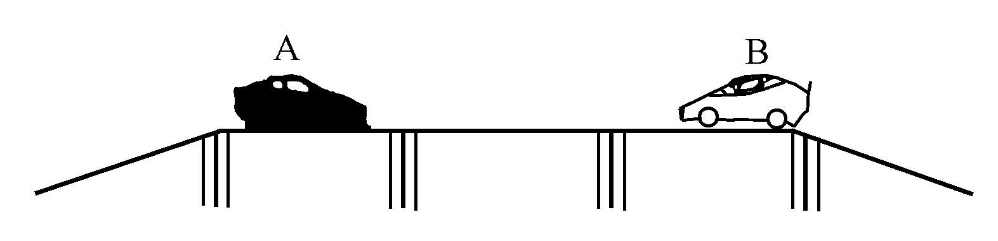
3、死锁概念
（1）死锁示例
汽车过窄桥时的冲突

Slide 28
（2）死锁示例
设备共享
进程 p₁、p₂共享一台打印机和一台输入机
时刻 t₁：进程 p₁ —— 占用打印机， 进程 p₂ —— 占用输入机；
时刻 t₂：进程 p₁ —— 又请求输入机，进程 p₂ —— 又请求打印机。
时刻t₂后，系统出现僵持局面，即出现了死锁现象。

Slide 29
有两个进程A和B，竞争两个资源R和S，这两个资源都是不可剥夺资源。
进程A 进程B
…… ……
申请并占用R 申请并占用S
申请并占用S 申请并占用R
…… ……
释放R 释放S
释放S 释放R
…… ……

Slide 30
（1）什么是死锁？
在两个或多个并发进程中，如果每个进程持有某种资源而又都等待着别的进程释放它或它们现在保持着的资源，否则就不能向前推进。此时，称这一组进程产生了死锁。
计算机系统产生死锁的根本原因就是资源有限且操作不当。
死锁的危害：
系统瘫痪
资源浪费 ……

Slide 31
4、引起死锁的原因
① 系统资源不足。
② 进程推进顺序非法。

Slide 32
5、产生死锁的必要条件
① 互斥条件
涉及的资源是非共享的，即为临界资源。
② 不剥夺条件
进程所获得的资源在未使用完毕之前，不能被其他进程强行夺走。
③ 部分分配
进程每次申请它所需要的一部分资源。在等待一新资源的同时，进程继续占用已分配到的资源。
④ 环路条件
存在一种进程的循环链，链中的每一个进程已获得的资源同时被链中下一个进程所请求。
只要有一个必要条件不满足，则死锁就可以排除。

Slide 33
6、资源分配图
（1）资源分配图的构成
由结对组成：G = (V, E)：V是顶点的集合，E是边的集合。
顶点集合可分为两部分：
P={p₁, p₂, …, p_{n}} 由系统中所有活动进程组成。
R={r₁, r₂, …, r_{m}} 由系统中全部资源类型组成。
有向边p_{i} → r_{j}称为申请边
有向边r_{j} → p_{i} 称为赋给边
在资源分配图中，通常用圆圈表示每个进程，用方框表示每种资源类型。

Slide 34
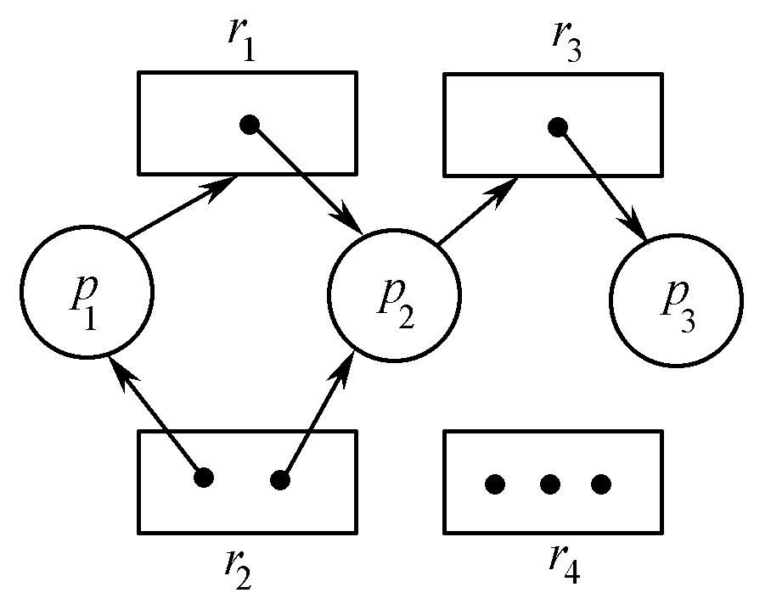
（2）资源分配图示例
集合P, R和E如下：
P={p1, p2, p3}
R={r1, r2, r3, r4}
E={p1→r1, p2→r3, r1→p2, r2→p2, r2→p1, r3→p3}
资源数量
分别为1，2，1，3
进程状态
该图不含环路，没有死锁

Slide 35
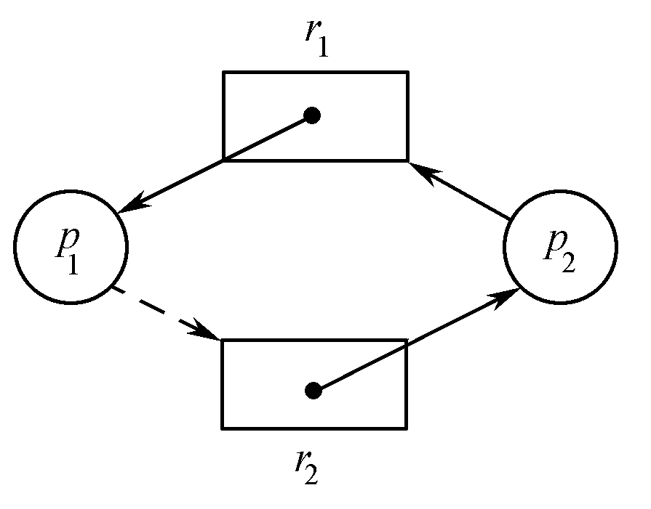
（3）环路与死锁
① 如果每类资源的实体都只有一个，那么图中出现环路就说明死锁了。

Slide 36
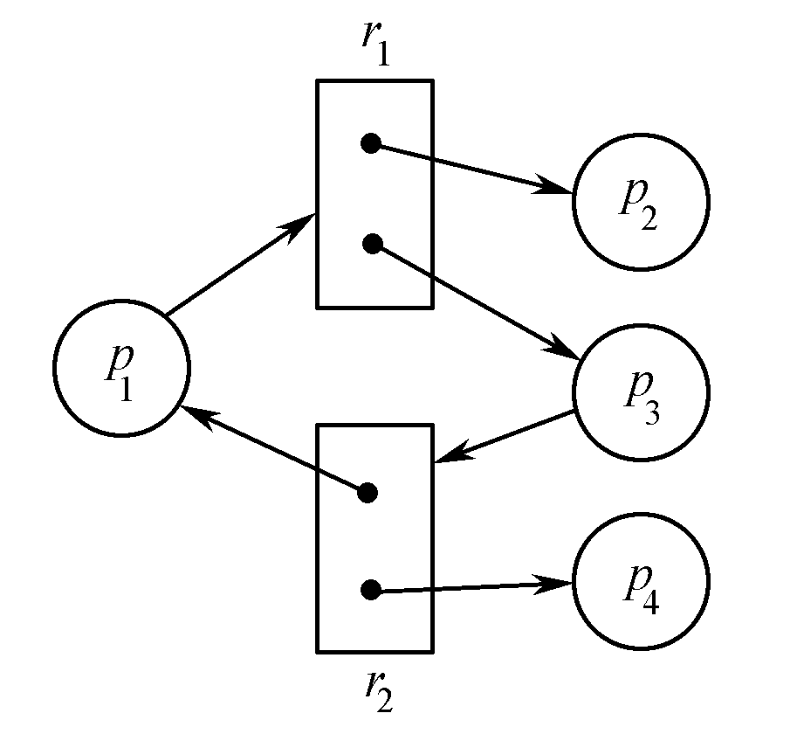
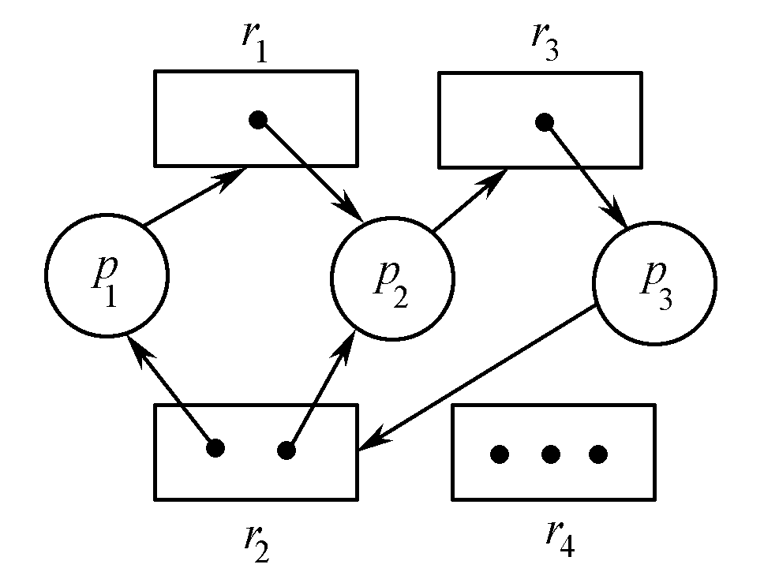
② 如果每类资源的实体不止一个，那么资源分配图中出现环路并不表明一定出现死锁。
有死锁的资源分配图
有环路但无死锁的资源分配图
资源分配图中存在环路是死锁产生的必要条件，但不是充分条件。

Slide 37
7、处理死锁的方法
（1）预防死锁。该方法是通过设置某些限制条件，去破坏产生死锁的四个必要条件中的一个或几个来预防产生死锁。
（2）避免死锁。在资源的动态分配过程中，用某种方法防止系统进入不安全状态，从而可以避免发生死锁。
（3）检测死锁。允许进程在运行过程中发生死锁，但可以通过检测机构及时地检测出死锁的方式，然后采取适当的措施，把进程从死锁中解脱出来。
（4）解除死锁。当检测到系统中已发生死锁，采取相应措施，把进程从死锁状态中解脱出来。

Slide 38
死锁的预防
（1）破坏互斥条件
互斥是独占资源（临界资源）固有的属性，因此破坏进程之间的互斥条件不可取，也不能预防死锁。
（2）破坏占有且等待条件
预分配资源策略——静态分配。
一个进程在开始运行之前就一次性申请到所需要的全部资源。从而进程在执行过程中就不需要再另外申请资源。

Slide 39
若系统有足够的资源分配给某个进程，便可把其需要的所有资源分配给它。
系统在进行资源分配时，只要有一种资源不能满足进程的要求，即使其它所需的各资源都空闲也不能分配给该进程，而让该进程等待。
“空手”申请资源策略——不占有资源时才可以申请资源。
运行一个进程只获得运行初期所需的资源后，便开始运行。进程运行过程中再逐步释放已分配给自己的、且已用完的全部资源，然后再请求新的所需资源。

Slide 40
（3）破坏非抢占条件
隐式抢占方式
如果一个进程已经占有了某些资源，提出新的资源请求得不到满足时，它必须释放已经保存的所有资源，待以后需要时再重新申请。这意味着进程已占有的资源会被暂时释放，或者被抢占了，从而破坏了非抢占条件。

Slide 41
抢占等待者资源。
若一个进程申请某些资源，首先检查它们是否可供使用，若可用，就分配给该进程。
若不可用，就要查看该资源是否已分配给另外某个正在等待附加资源的进程，如果已经分配已分配，就把所需资源从等待的进程哪儿抢过来，分给申请它们的进程。
若该资源部可用，即没有被等待进程占有，那么申请进程必须等待，当该进程等待时，它的某些资源可被抢占过去，但是这仅在另外的进程需要它们的时候才被抢占。

Slide 42
（4）破坏循环等待条件
①资源有序分配策略
资源编号：设R={r₁, r₂, …, r_{m}}，表示一组资源，定义一对一的函数F：R→N，N是一组自然数。如：F（磁带机）= 1，F（磁盘机）= 5，F（打印机）= 12
依序分配：约定所有进程对资源的申请严格按照序号递增的次序进行。
先弃大，再取小
一个进程申请资源r_{j}，它应释放所有满足F(r_{i})≥F(r_{j}) 关系的资源r_{i} 。这两种办法都是可行的，都可排除环路等待条件。

Slide 43
8、死锁的避免
在死锁避免方法中，把系统的状态分为安全状态和不安全状态。当系统处于安全状态时，可避免发生死锁。反之，当系统处于不安全状态时，则可能进入到死锁状态。
排除死锁的动态策略。关键是确定资源分配的安全性。

Slide 44
9、安全状态
在当前分配状态下，进程的安全序列{P₁, P₂,…, P_{n}}是：若对于每一个进程P_{i}（1≤i≤n），它需要的附加资源可被系统中当前可用资源与所有进程P_{j}（j＜i）当前占有资源之和所满足，则{P₁, P₂,…, P_{n}}为一个安全序列。这时系统处于安全状态。
存在安全序列时一定不会有死锁发生。死锁是不安全状态中的特例 。
在该方法中，允许进程动态地申请资源，但系统在进行资源分配之前，应先计算此次资源分配的安全性。

Slide 45
安全状态之例 例1：假定系统中有三个进程P₁、P₂和P₃，共有12台磁带机。进程P₁总共要求10台磁带机，P₂和P₃分别要求4台和9台。假设在T₀时刻，进程P₁、P₂和P₃已分别获得5台、2台和2台磁带机，尚有3台空闲未分配，如下表所示：

Slide 46
例2：设系统中共有10台磁带机，有三个进程p1, p2和p3，分别拥有3台、2台和2台磁带机，而它们各自的最大需求分别是9台、4台和7台磁带机。此时，系统已分配了7台磁带机，还有3台空闲。下表给出三个进程在不同时刻占有资源及向前推进的情况。

Slide 47
时 刻 | 已占有台数 |  |  | 最大需求台数 |  |  | 当前可用台数
 | 进程P₁ | 进程P₂ | 进程P₃ | 进程P₁ | 进程P₂ | 进程P₃
T₀ | 3 | 2 | 2 | 9 | 4 | 7 | 3
T₁ | 3 | 4 | 2 | 9 | 4 | 7 | 1
T₂ | 3 | 0 | 2 | 9 | — | 7 | 5
T₃ | 3 | 0 | 7 | 9 | — | 7 | 0
T₄ | 3 | 0 | 0 | 9 | — | — | 7
T₅ | 9 | 0 | 0 | — | — | — | 1
T₆ | 0 | 0 | 0 | — | — | — | 10

Slide 48
若不按照安全序列分配资源，则系统可能会由安全状态转换为不安全状态。
时刻 | 已占有台数 |  |  | 最大需求台数 |  |  | 当前可用台数
 | 进程P₁ | 进程P₂ | 进程P₃ | 进程P₁ | 进程P₂ | 进程P₃
T₀′ | 3 | 2 | 2 | 9 | 4 | 7 | 3
T₁′ | 4 | 2 | 2 | 9 | 4 | 7 | 2
T₂′ | 4 | 4 | 2 | 9 | 4 | 7 | 0
T₃′ | 4 | 0 | 2 | 9 | — | 7 | 4

Slide 49
① 死锁状态是不安全状态。
② 如果系统处于不安全状态，并不意味着它就在死锁状态，而是表示存在导致死锁的危机。
③ 如果一个进程申请的资源当前是可用的，但为了避免死锁，该进程也可能必须等待。此时资源利用率会下降。

Slide 50
3. 由安全状态向不安全状态的转换
如果不按照安全序列分配资源，则系统可能会由安全状态进入不安全状态。

Slide 51

资源分配图算法
资源类
单体资源类：如果系统中的某类资源只有一个单位（1台打印机），那么就叫做单体资源类。
多体资源类：如果系统中的某类资源有多个单位（10台磁带机），称为多体资源类。
单体资源类的资源分配图
除申请边和赋给边之外，还要有一种称为“要求边”的新边。要求边$p_{i}↛r_{j}$表示进程$p_{i}$能够申请资源$r_{j}$，有时用虚线表示。

Slide 52
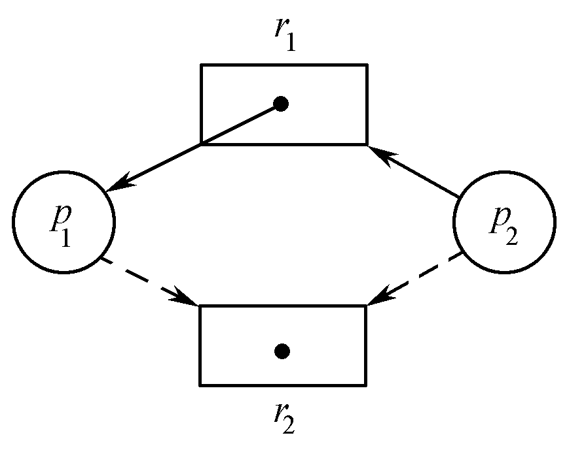
资源分配图示例
处于不安全状态的资源分配图

Slide 53
10、银行家算法
“银行家算法”（Banker’s Algorithm）——针对多体资源类。
设计思想：
当用户申请一组资源时，系统必须做出判断：如果把这些资源分出去，系统是否还处于安全状态。若是，就可以分出这些资源；否则，该申请暂不予满足。

Slide 54
（1）银行家算法数据结构
令n表示系统中进程的数目，m表示资源分类数。
① Available是一个长度为m的向量，它表示每类资源可用的数量。Available[ j]=k，表示r_{j}类资源可用的数量是k。
② Max是一个n×m矩阵，它表示每个进程对资源的最大需求。Max[i, j]=k，表示进程p_{i}至多可申请k个r_{j}类资源单位。

Slide 55
③ Allocation是一个n×m矩阵，它表示当前分给每个进程的资源数目。Allocation [i, j]=k，表示进程p_{i}当前分到k个r_{j}类资源。
④ Need是一个n×m矩阵，它表示每个进程还缺少多少资源。Need [i, j]=k，表示进程pi尚需k个r_{j}类资源才能完成其任务。
记号：令X和Y表示长度为n的向量
可以把矩阵Allocation和Need中的每一行当做一个向量，并分别写成Allocation_{i}和Need_{i}。Allocation_{i}表示当前分给进程p_{i}的资源。

Slide 56
（1）资源分配算法
令Request_{i}表示进程pi的申请向量。Request_{i}[j]= k，表示进程p_{i}需要申请k个r_{j}类资源。当进程p_{i}申请资源时，就执行下列动作：
① 若Request_{i}＞Need_{i}，表示出错，
② 如果Request_{i}＞Available，则p_{i}等待。
③ 假设系统把申请的资源分给进程p_{i}，则应对有关数据结构进行修改：
Available：= Available – Request_{i}
Allocation_{i}：= Allocation_{i} + Request_{i}
Need_{i}：= Need_{i} – Request_{i}

Slide 57
④ 系统执行安全性算法，查看此时系统状态是否安全。如果是安全的，就实际分配资源，满足进程p_{i} 的此次申请；否则，若新状态是不安全的，则p_{i}等待，对所申请资源暂不予分配，并且把资源分配状态恢复成③之前的情况。

Slide 58
（2）安全性算法
① 令Work和Finish分别表示长度为m和n的向量，最初，置Work：= Available，Finish[i]：=false，i=1, 2,…, n。
② 搜寻满足下列条件的i值：Finish[i]=false，且Need_{i}≤Work。若没有找到，则转向④。
③ 修改数据值：Work：=Work+ Allocation_{i}（pi释放所占的全部资源）Finish[i]=true转向②。
④ 若Finish[i]=true对所有i都成立（任一进程都可能是p_{i}），则系统处于安全状态；否则，系统处于不安全状态。

Slide 59
（1）算法应用示例
假定系统中有4个进程{A, B, C, D}和三类资源R₁, R₂和R₃，各自的数量分别为9, 3和6个单位。
进程 | Allocation |  |  | Max |  |  | Need |  |  | Available
 | R₁ | R₂ | R₃ | R₁ | R₂ | R₃ | R₁ | R₂ | R₃ | R₁ | R₂ | R₃
A | 1 | 0 | 0 | 3 | 2 | 2 | 2 | 2 | 2 | 1 | 1 | 2
B | 5 | 1 | 1 | 6 | 1 | 3 | 1 | 0 | 2
C | 2 | 1 | 1 | 3 | 1 | 4 | 1 | 0 | 3
D | 0 | 0 | 2 | 4 | 2 | 2 | 4 | 2 | 0
T₀时刻资源分配表（安全 ）

Slide 60
（1）T₀时刻是安全的
存在一个安全序列{B, A, C, D}
资源情况 | Work |  |  | Need |  |  | Allocation |  |  | Work+Allocation |  |  | Finish
 | R₁ | R₂ | R₃ | R₁ | R₂ | R₃ | R₁ | R₂ | R₃ | R₁ | R₂ | R₃
B | 1 | 1 | 2 | 1 | 0 | 2 | 5 | 1 | 1 | 6 | 2 | 3 | true
A | 6 | 2 | 3 | 2 | 2 | 2 | 1 | 0 | 0 | 7 | 2 | 3 | true
C | 7 | 2 | 3 | 1 | 0 | 3 | 2 | 1 | 1 | 9 | 3 | 4 | true
D | 9 | 3 | 4 | 4 | 2 | 0 | 0 | 0 | 2 | 9 | 3 | 6 | true
T₀时刻的安全序列

Slide 61
（2）进程A请求资源
进程A发出请求Request（1, 0, 1）
资源情况 进 程 | Max |  |  | Allocation |  |  | Need |  |  | Available
 | R₁ | R₂ | R₃ | R₁ | R₂ | R₃ | R₁ | R₂ | R₃ | R₁ | R₂ | R₃
A | 3 | 2 | 2 | 2 | 0 | 1 | 1 | 2 | 1 | 0 | 1 | 1
B | 6 | 1 | 3 | 5 | 1 | 1 | 1 | 0 | 2
C | 3 | 1 | 4 | 2 | 1 | 1 | 1 | 0 | 3 | 0 | 1 | 1
D | 4 | 2 | 2 | 0 | 0 | 2 | 4 | 2 | 0
系统进入不安全态
不能为进程A分配所申请的资源
为进程A分配资源后的有关数据

Slide 62
优点：
限制条件少 资源利用程度提高
缺点：
①难以保证进程数固定不变
②未考虑实时进程快速响应
③增加了系统开销

Slide 63
死锁的检测和恢复
死锁检测与恢复是指系统设有专门的机构，当死锁发生时，该机构能够检测到死锁发生的位置和原因，且能通过外力破坏死锁发生的必要条件，从而使并发进程从死锁状态中解脱出来。

Slide 64
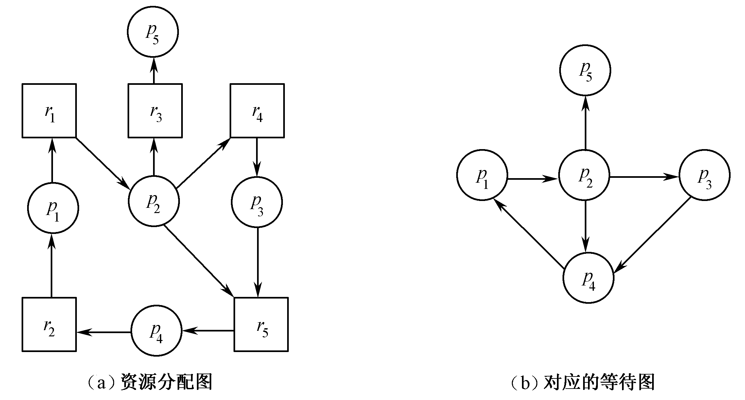
（1）对单体资源类的死锁检测
等待图——资源分配图的变形
从资源分配图中去掉表示资源类的节点，且把相应边折叠在一起得到的。
资源分配图和对应的等待图

Slide 65
（2）对多体资源类的死锁检测
采用若干随时间变化的数据结构，与银行家算法相似
① Available是一个长度为m的向量
② Allocation是一个n×m的矩阵
③ Request是一个n×m的矩阵，Request[i, j]=k，表示进程p_{i}正申请k个r_{j}类资源
仍把矩阵Allocation和Request的行作为向量对待，并分别表示为Allocation_{i}和Request_{i}

Slide 66
检测算法
简单地调查尚待完成的各个进程所有可能的分配序列
① 令Work和Finish分别表示长度为m和n的向量，初始化
Work：=Available；对于i=1, 2,…, n
如果Allocation_{i}≠0，则Finish[i]：=false；否则Finish[i]：=true。
② 寻找一个下标i，它应满足条件：
Finish[i]=false且Request_{i}≤Work
若找不到这样的i，则转到④。

Slide 67
③ 修改数据值：
Work：=Work+Allocation_{i}
Finish[i]=true
转向②。
④ 若存在某些i（1≤i≤n），Finish[i]=false，则系统处于死锁状态。此外，若Finish[i]=false，则进程p_{i}处于死锁环中。

Slide 68
设系统中有5个进程p₁, p₂, p₃, p₄和p₅，有3类资源R₁, R₂和R₃ ，每类资源的个数分别为7, 2, 6。
 | Allocation |  |  | Request |  |  | Available
 | R₁ | R₂ | R₃ | R₁ | R₂ | R₃ | R₁ | R₂ | R₃
p₁ | 0 | 1 | 0 | 0 | 0 | 0 | 0 | 0 | 0
p₂ | 2 | 0 | 0 | 2 | 0 | 2
p₃ | 3 | 0 | 3 | 0 | 0 | 0
p₄ | 2 | 1 | 1 | 1 | 0 | 0
p₅ | 0 | 0 | 2 | 0 | 0 | 2
死锁检测示例资源分配情况
可以找到序列{p₁, p₃, p₄, p₂, p₅}，对于所有的i都有Finish[i]=true，系统在T₀时刻没有死锁。

Slide 69
假定，进程p₃现在申请一个单位的R₃资源
 | Allocation |  |  | Request |  |  | Available
 | R₁ | R₂ | R₃ | R₁ | R₂ | R₃ | R₁ | R₂ | R₃
p₁ | 0 | 1 | 0 | 0 | 0 | 0 | 0 | 0 | 0
p₂ | 2 | 0 | 0 | 2 | 0 | 2 | 0 | 0 | 0
p₃ | 3 | 0 | 3 | 0 | 0 | 1
p₄ | 2 | 1 | 1 | 1 | 0 | 0
p₅ | 0 | 0 | 2 | 0 | 0 | 2
p₃申请一个单位的R₃资源后的资源分配数据
由于对所有i=1, 2,…, 5，Allocation_{i}≠0，所以Finish[i]=false。

Slide 70
从死锁中恢复
1．通过抢占资源实现恢复
临时性地把资源从当前占有它的进程那里拿过来，分给另外某些进程，直至死锁环路被打破。
2．通过回退执行实现恢复
（1）由系统管理员做出安排，定期对系统中各个进程进行检查，并将检查点的有关信息（如进程状态、资源状态等）写入文件。

Slide 71
（2）当检测到死锁时，就让某个占有必要资源的进程回退到它取得另外某个资源之前的一个检查点。回退过程所释放的资源分配给一个死锁进程，然后重新启动运行。
（3）系统中应保存一系列检查点的文件。
（4）要确定这个进程后退多远。
（5）还有一种“全体”回退方式。

Slide 72
3．通过杀掉进程实现恢复
终止所有的死锁进程。
一次终止一个进程，直至消除死锁环路。

Slide 73
“饥饿”状态
（1）在某些策略下，系统会出现这样一种情况：在可以预计的时间内，某个或某些进程永远得不到完成工作的机会，因为它们所需的资源总是被别的进程占有或抢占。这种状况称做“饥饿”或者“饿死”（Starvation）。
（2）饥饿不同于死锁。

Slide 74
处理死锁的综合方式
（1）把以前介绍的基本方法组合起来，使得系统中各级资源都以最优的方式加以利用。
（2）对待死锁问题除以上三种最基本的方法外，还有第四种方法，即采取“鸵鸟政策”—— 完全忽略死锁问题。

Slide 75
资源分配策略 | 死锁预防 |  |  | 死锁避免 | 死锁检测和恢复
 | 很保守；对资源不做调配使用 |  |  | 介于预防和检测方法之间，安全状态下才分配 | 非常开放；申请资源就分配，但定期检测死锁
采用的不同方式 | 一次性分配所有资源 | 抢占式分配资源 | 资源编号，按序分配 | 至少应找出一个安全序列 | 定期调用检测算法，查看是否出现死锁
主要优点 | ·适用于执行单一突发活动的进程 ·不需要抢占 | ·适用于资源状态便于保存和恢复的情况 | ·由于系统设计时已解决问题，不需要运行时计算 | 不需要抢占 | ·从来不延误进程的开始执行 ·便于联机处理
主要缺点 | ·效率低 ·延误进程的开始执行 | ·抢占动作比实际需要的次数更多·易出现环路重启 | ·不允许增加对资源的申请 | ·必须知道以后对资源的申请情况 ·进程可能被阻塞很长时期 | 丧失固有的抢占性

